Slide 1


Занятие по
пескотерапии
«Путешествие в
волшебный лес»
Автор- составитель: учитель – логопед
МБДОУИЛ детского сада «Улыбка» Букина Е.Ю
2024г

Slide 2




Slide 3
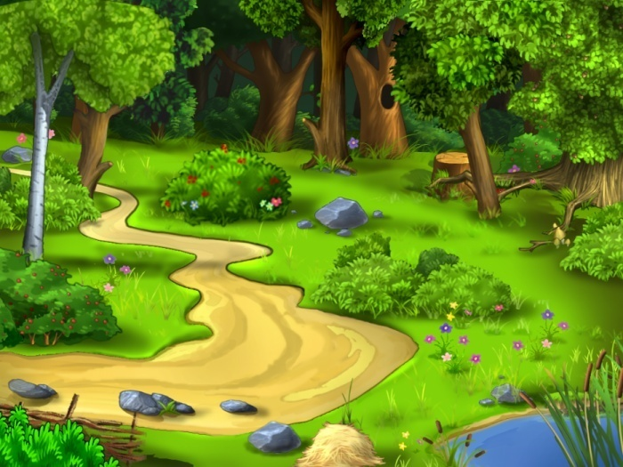


Slide 4
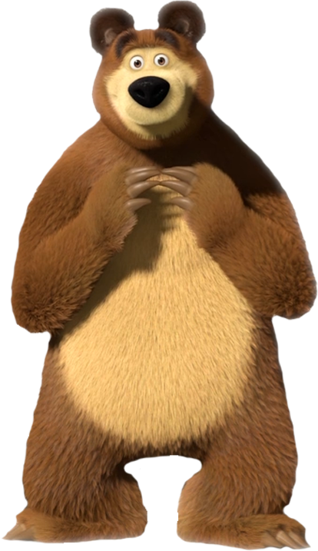

Slide 5
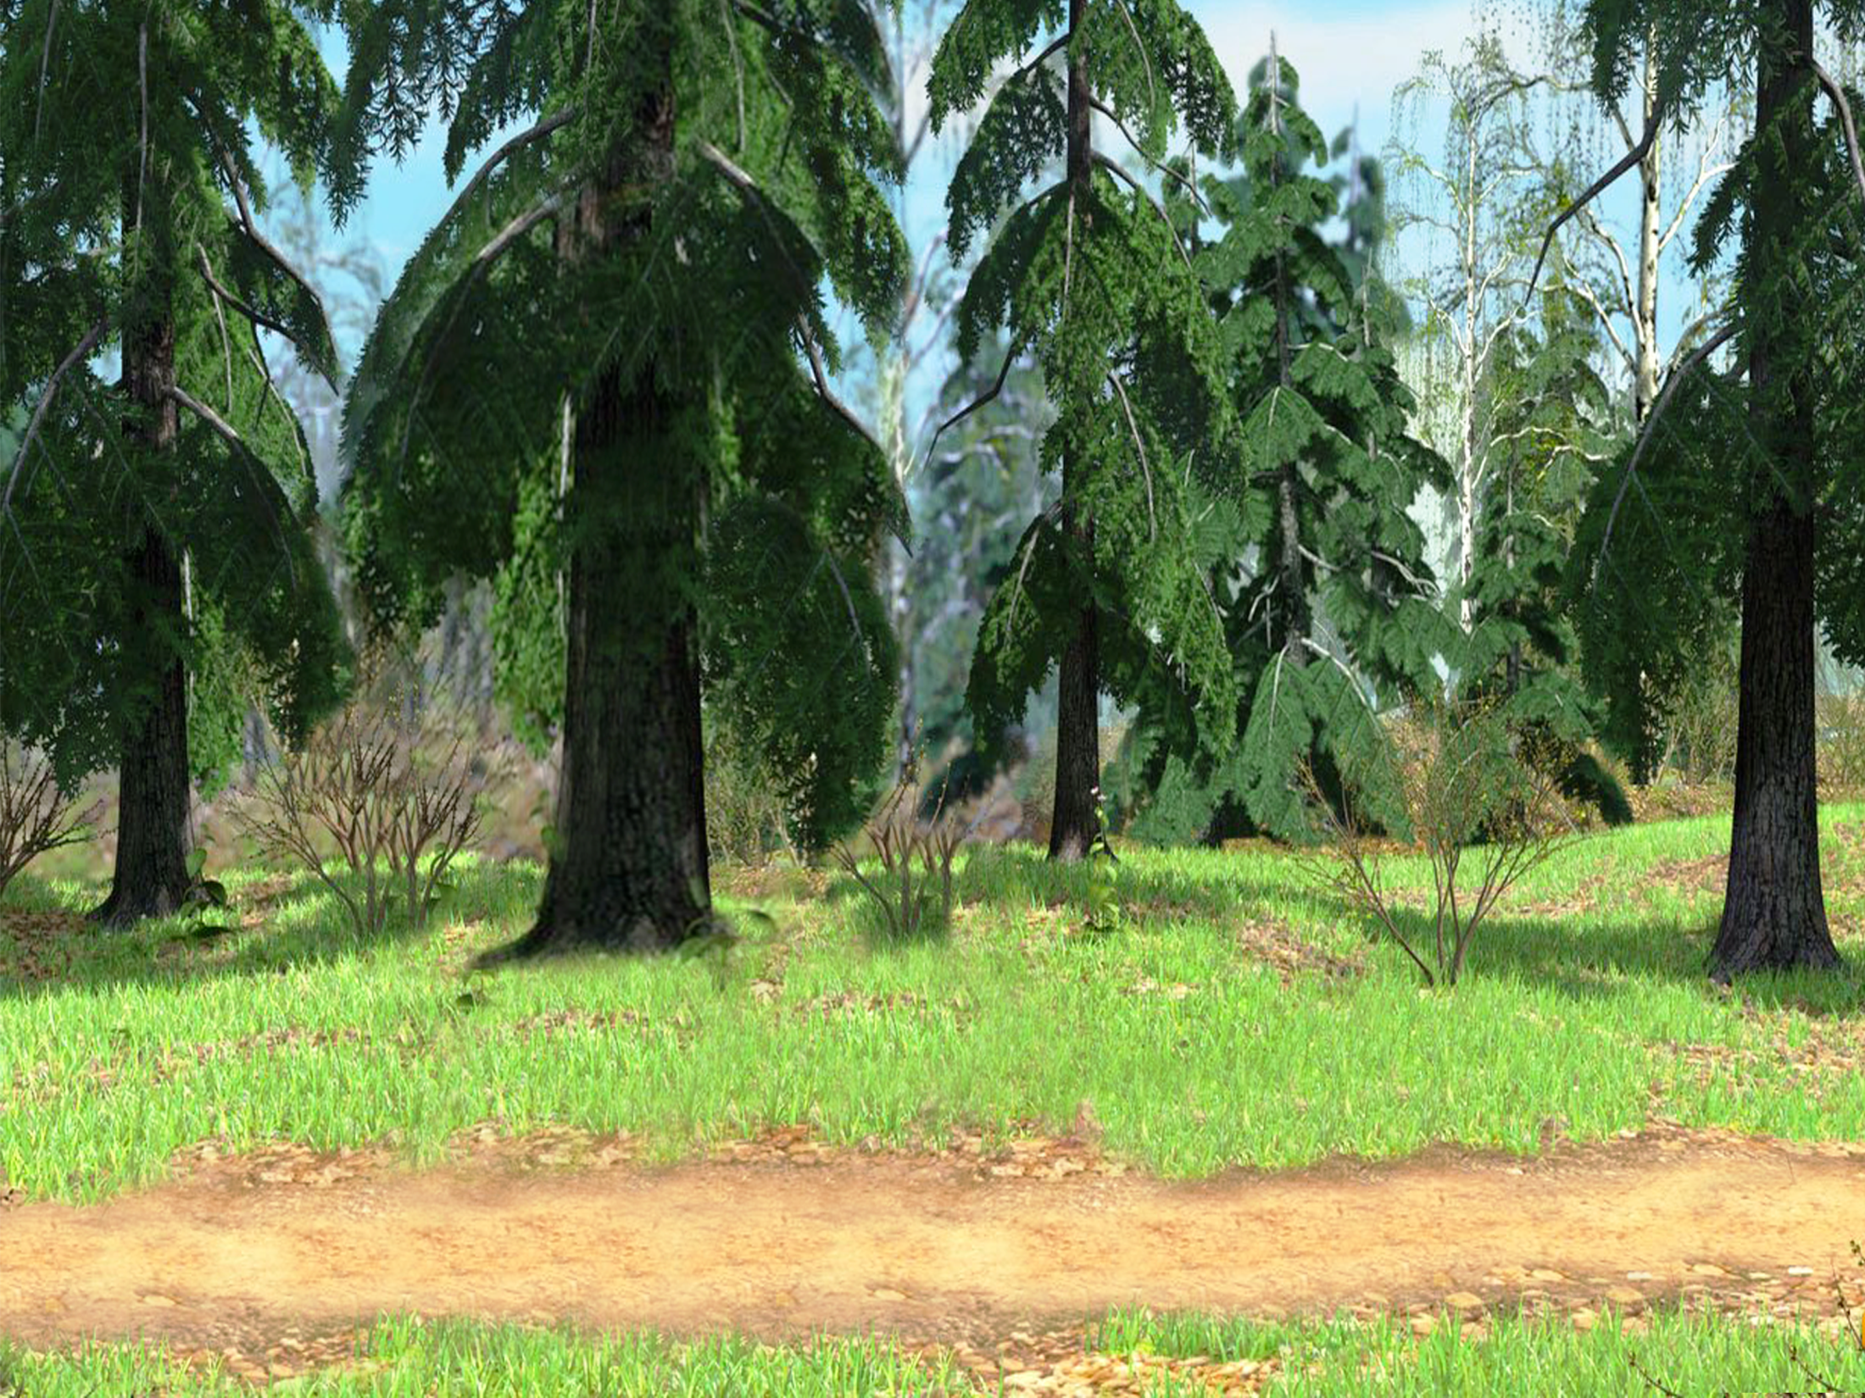


Slide 6


Slide 7


Slide 8


Slide 9
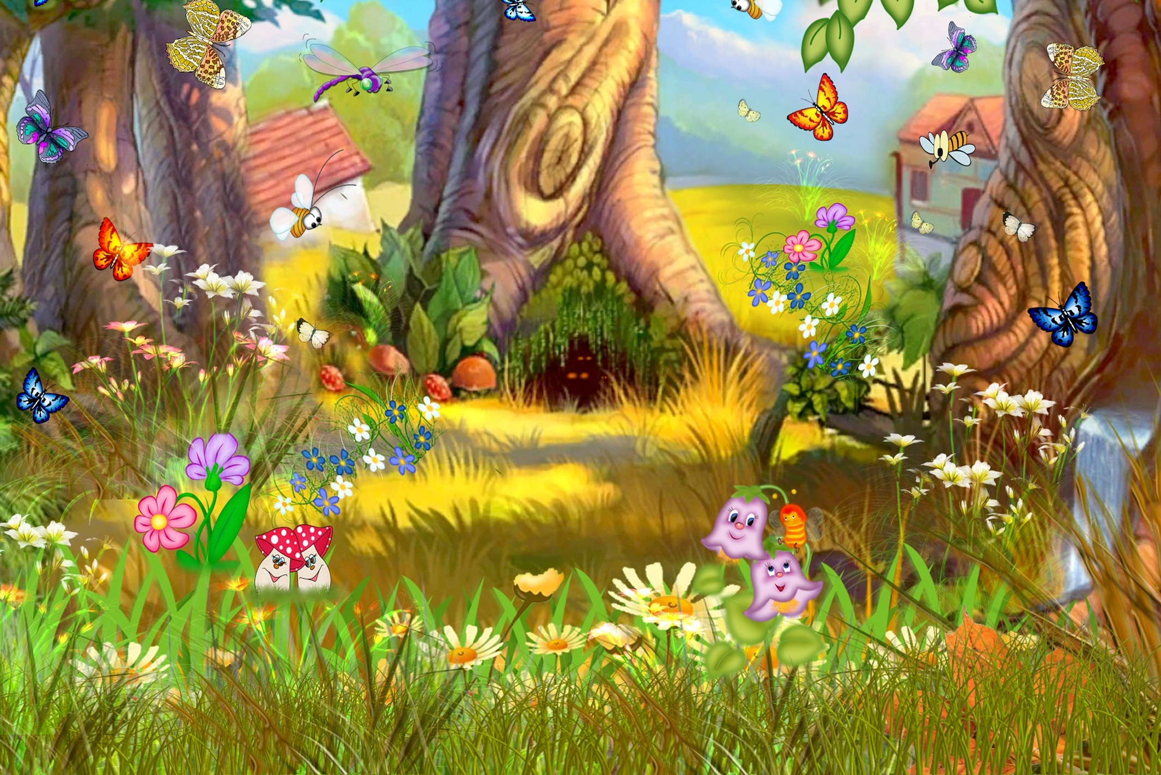

Slide 10







Slide 11


Slide 12



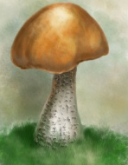

Slide 13


Slide 14



До новых встреч!

